Slide 1
Suotyypit kasvillisuuden mukaan jaoteltuina

Slide 2
Puuttomat suot: neva ja letto
Puita kasvavat suot: korpi ja räme

Slide 3
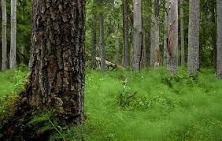
korpi
korvessa kasvaa kuusia
ohut turvekerros
muistuttaa tuoretta kangasmetsää

Slide 4
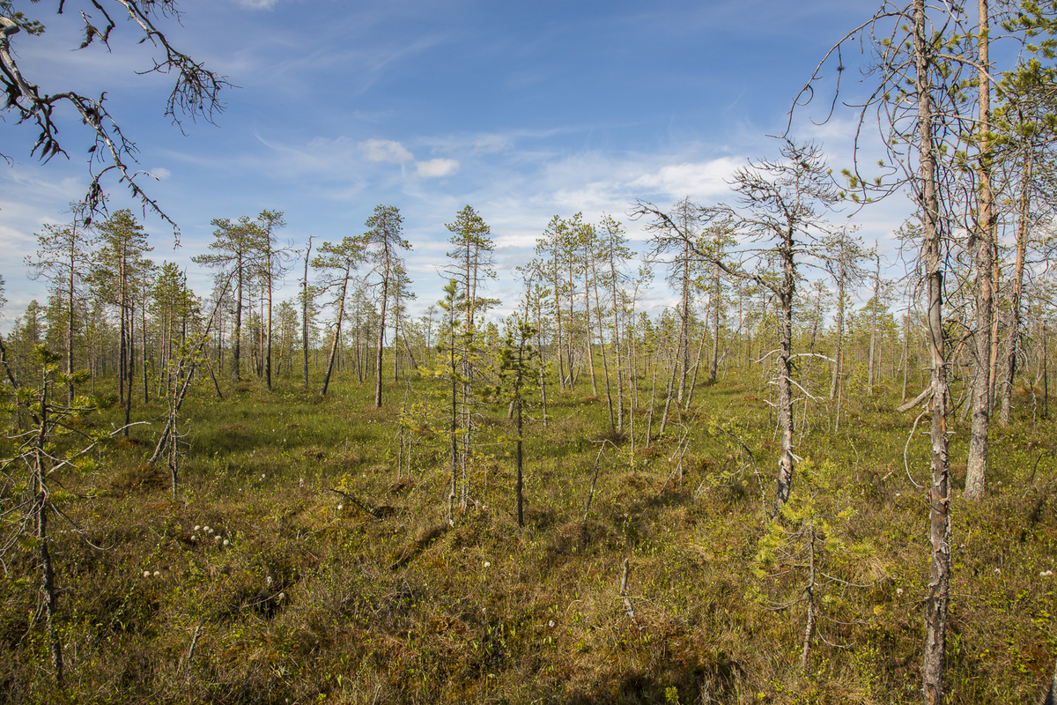
räme
rämeellä kasvaa kitukasvuisia mäntyjä
melko kuiva suo
puolet Suomen soista on rämeitä

Slide 5
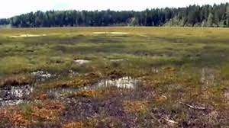
neva
märkä avosuo
niukkaravinteinen
paksu turvekerros

Slide 6
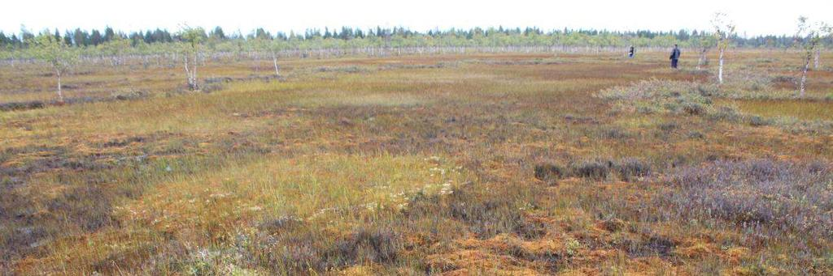
letto
runsasravinteinen avosuo
Pohjois-Suomessa

Slide 7
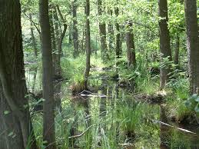
luhta
Luhdat ovat virtaavien pintavesien aiheuttamia soistumia, joita on eniten maankohoamisrannikolla, mutta myös järvien, jokien ja purojen tulvamailla.
Tavallisia luhtakasveja ovat esimerkiksi tervaleppä, keltakurjenmiekka, osmankäämi, rentukka, paju, korpipaatsama, suovehka, myrkkykeiso ja rantakukka.

